Slide 1
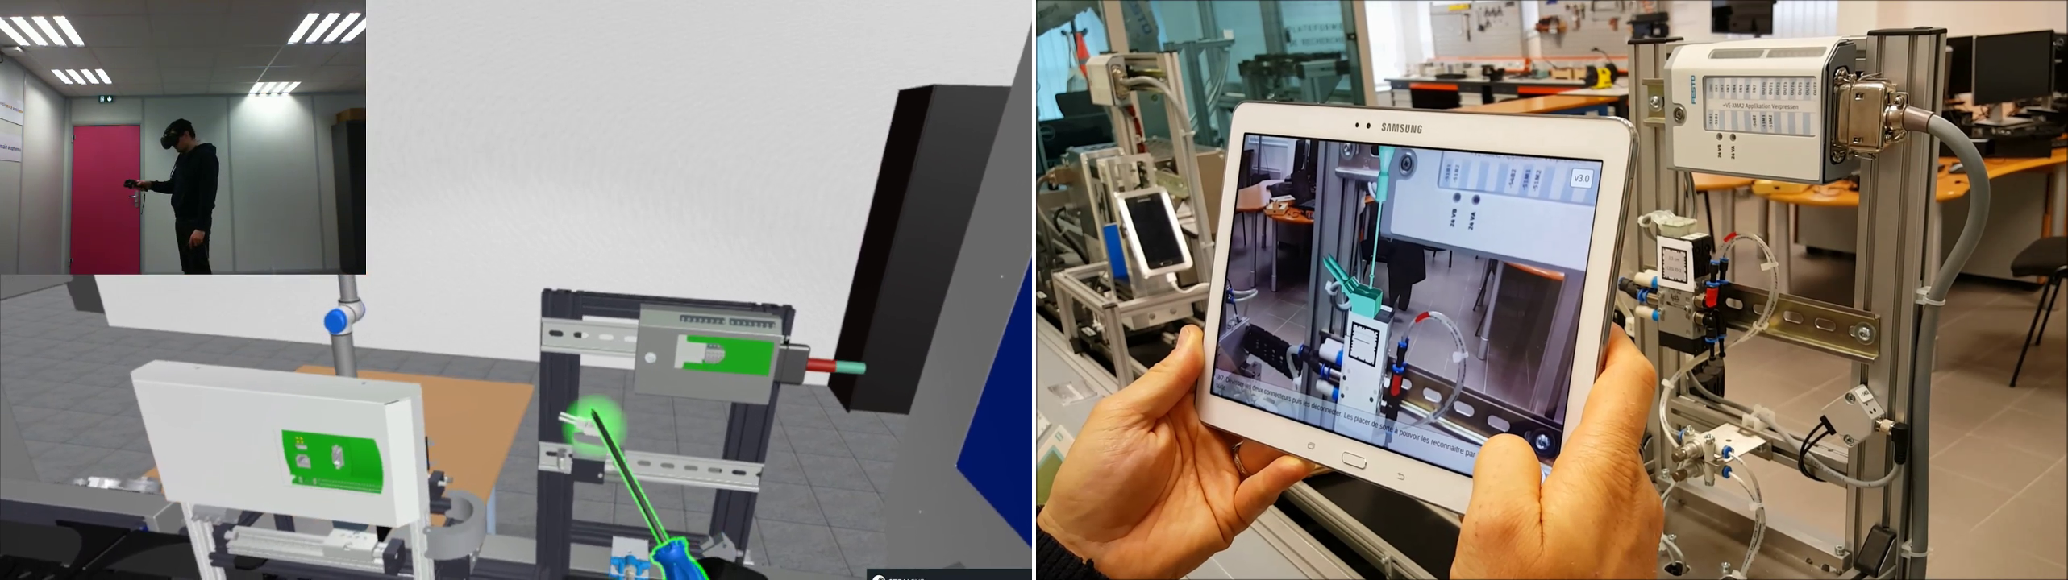
Option RA/RV planning et présentation du projet
Vincent Havard, enseignant chercheur
vhavard@cesi.fr
Julio Santilario,
Benoit Roekens
Module construit dans le cadre du projet DEFI&Co

Slide 2
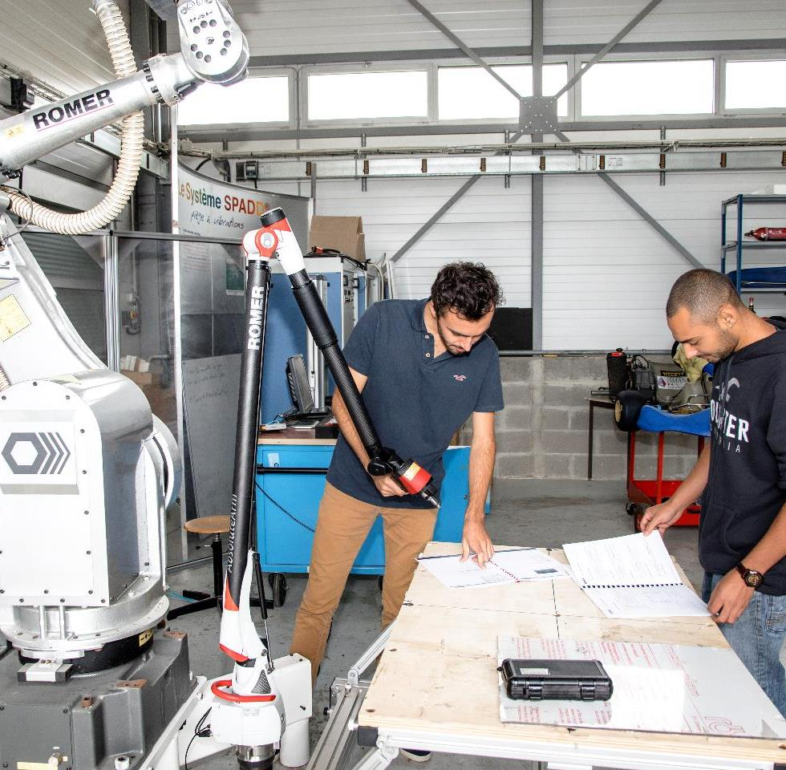
Sommaire
Pour changer d’image :
Supprimez le visuel en place (un bloc gris avec une icone en son centre apparait)
Cliquez sur l’icone
Importez l’image que vous souhaitez depuis votre ordinateur
Utilisez le mode « rogner » pour positionner votre visuel correctement
Rappel du planning et recommandations
Présentation du projet et des fonctionnalités
Pour le sommaire :
Entrez les titres des chapitres dans la zone de texte à gauche (il s’agit d’une liste, il suffit donc d’utiliser la toucher « entrer » pour passer au titre de chapitre suivant)
Entrez les numéros de slides correspondants aux chapitres dans la zone de texte de droite, suivant le même fonctionnement

Slide 3
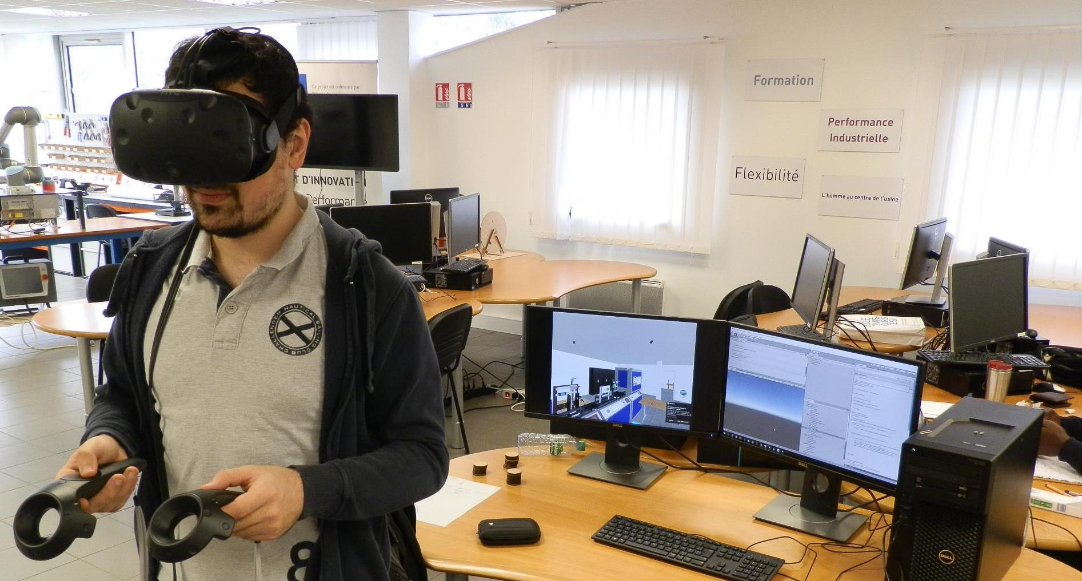
Rappel du planning
Pour changer d’image :
Supprimer l’image en place
Cliquer sur l’icone au milieu du bloc
Sélectionner l’image souhaitée dans votre ordinateur
Faire un clic droit sur l’image, puis choisir « Arrière-plan »
1

Slide 4
Synoptique
Évaluations
Par module
CCTL
Check pour chaque projet d’application
Pour le projet
Soutenance
Semaine 1
Usages
Lancement projet
Module Modélisation CAO/3D
Module
Unity
Semaine 2
Module
Unity
Module Unity VR & avancé
Semaine 3
Module Unity VR & avancé
Module Réalité augmentée
Semaine 4
Projet implantation d’atelier en RV - RA
Semaine 5
Projet implantation d’atelier en RV - RA
Module Réalité augmentée
Module Unity VR & avancé

Slide 5


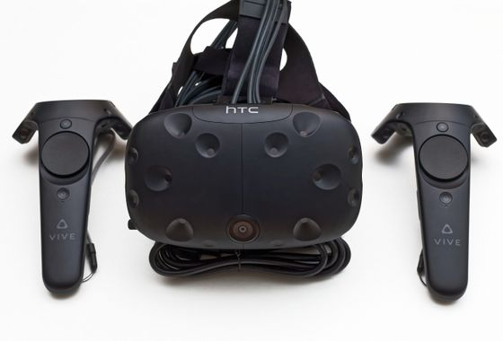
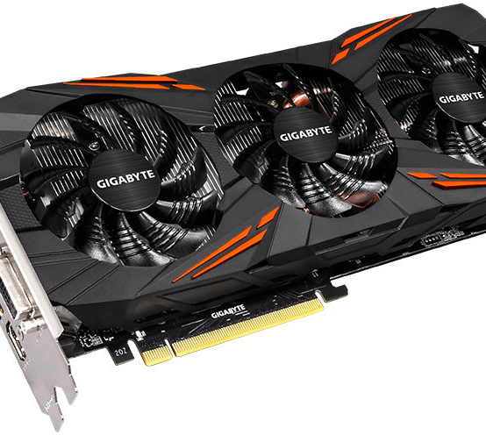
Point sur les logiciels et le matériel
Logiciels à installer
Pour ne pas surcharger le réseau pédagogique, il est recommandé de le faire avant les modules concernés
Unity version 2018 + Visual studio 2017 A installer grâce au Unity Hub https://unity3d.com/fr/get-unity/download
Ressources projets et Workshop
Pour les modules Unity, Unity VR et réalité augmentée, les WS sont denses et les ressources fournies ont un poids élevé
Merci de les récupérer la veille au soir pour ne pas perdre de temps et surcharger le réseau pédagogique en journée.
Matériel
Le matériel HTC Vive & PC VR seront utilisés uniquement:
Dans le module Unity VR (fin semaine 2- début semaine 3)
Dans le projet (semaine 4 & 5)
Pour les autres modules (Modélisation CAO/3D – Unity et réalité augmentée)
Rester sur votre propre machine
Notes:
Benoit, merci de compléter.

Slide 6
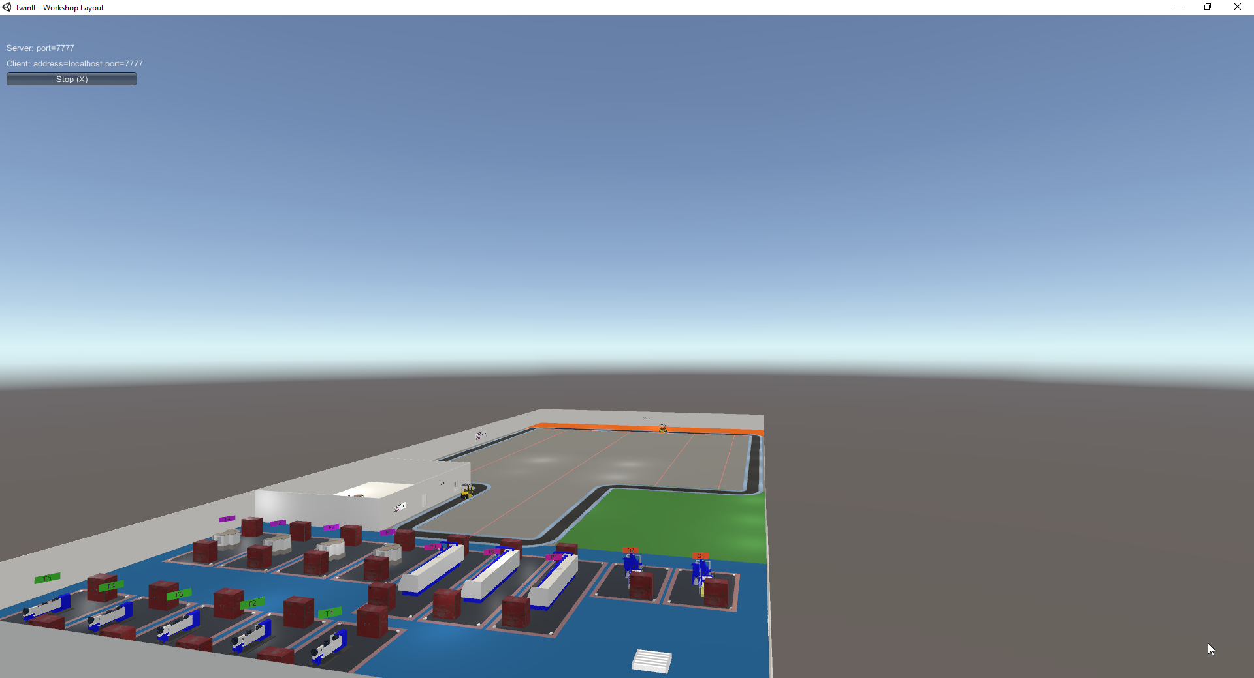
Présentation du projet
Pour changer d’image :
Supprimer l’image en place
Cliquer sur l’icone au milieu du bloc
Sélectionner l’image souhaitée dans votre ordinateur
Faire un clic droit sur l’image, puis choisir « Arrière-plan »
2
Septembre 2018

Slide 7
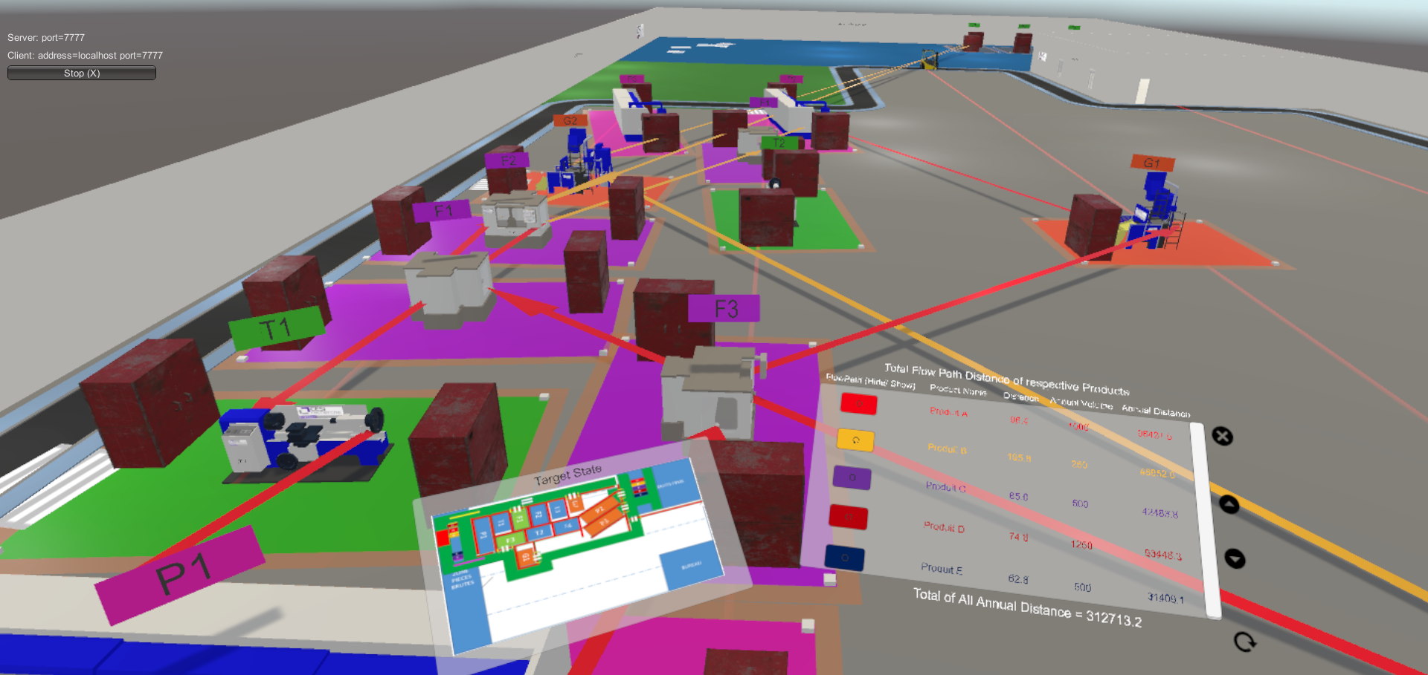
Agencement collaboratif d’un atelier de production en réalité virtuelle et en réalité augmentée
Contexte
Plusieurs entreprises industrielles souhaitent pouvoir réfléchir à leur implantation d’atelier de production avec des outils numériques.
En tant qu’éditeur de solution en réalité virtuelle et réalité augmentée votre entreprise a l’ambition de créer un outil répondant à ces besoins.
Le logiciel s’appellera Swift
Vous avez produits quelques vidéos permettant d’expliquer les fonctionnalités.

Slide 8
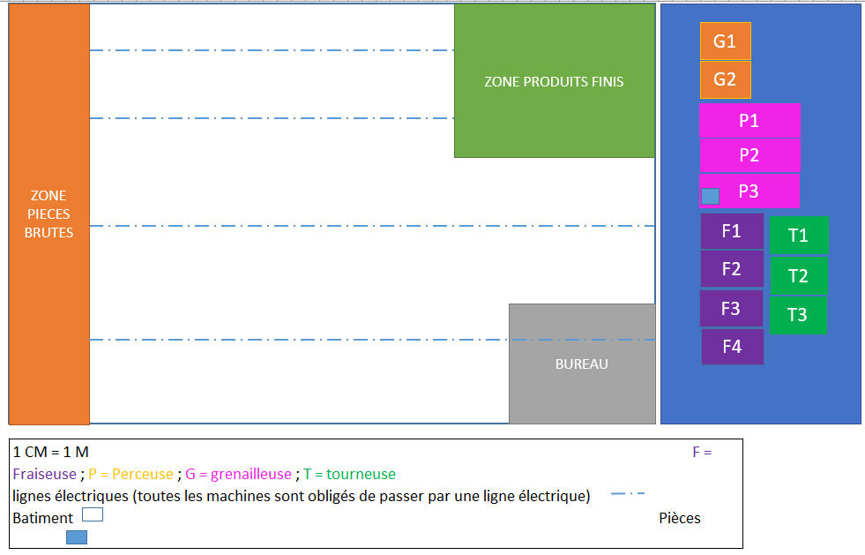
Agencement collaboratif d’un atelier de production en réalité virtuelle et en réalité augmentée - présentation
Projet initial sous unity
Le projet Unity se trouve dans le fichier Swift.zip
Sur la photo, la zone bleue contient les machines.
Le reste représente l’usine à agencer.
Orange zone d’arrivée des produits brutes
Gris: zone où placer les machines
Vert: zone de dépose des produits finis
Bleue: zone temporaire dans laquelle se trouve les machines au lancement de l’application

Slide 9
Agencement collaboratif d’un atelier de production en réalité virtuelle et en réalité augmentée - présentation
Fonctionnalités priorité 1
FP1-1: Collaboratif.
FP1-2:Téléportation en HTC.
FP1-3: Attraper et déplacer chaque machine en HTC.
FP1-4 :Déplacement avatar TP (Third Person)
FP1-5: sauvegarder la configuration de l’usine dans un fichier JSON
FP1-6: Voir l’état de l’usine en réalité augmentée en chargeant le fichier JSON.
Fonctionnalités priorité 2
FP2-1: Gestion des outils par une interface
FP2-2: Charger la configuration de l’usine dans l’application en RV
FP2-3: Flux de produits
FP2-4: Interface flux de produits
FP2-5: RA collaborative.
FP2-6: gestion de l’alimentation des machines.
Fonctionnalités priorité 3
FP3-1: Top view HTC + déplacement Top View HTC
FP3-2: Top view avatar TP + Move from top view avatar TP
FP3-3: Prendre des screenshots en HTC
FP3-4: Radar des positions de UserOther (en HTC)
FP3-5: charger l’image de la configuration souhaitée (en HTC)

Slide 10
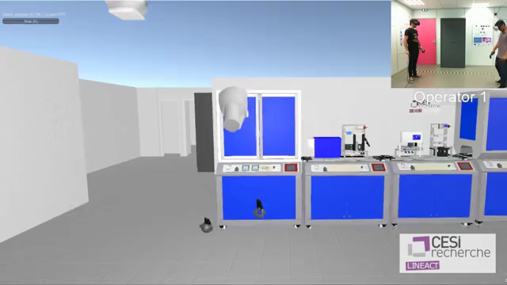
FP1-1: Collaboratif
La collaboration doit être possibles pour:
Au moins 2 HTCs utilisables en simultanée
ET
1 HTC et un avatar TP (Third Person) Si elle est bien mise en place, d’autres configurations fonctionneront.
Bien sûr les autres fonctionnalités mises en place doivent être collaboratives aussi.
La vidéo montre une collaboration entre 2 HTC sur un ancien projet

Slide 11
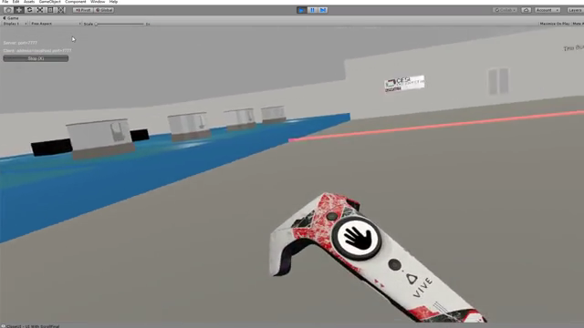
FP1-2:Téléportation en HTC
L’utilisateur sur HTC doit pouvoir se déplacer dans la scène grâce à la téléportation.
Bien sûr, sa position sera synchronisée avec les avatars UserOther

Slide 12
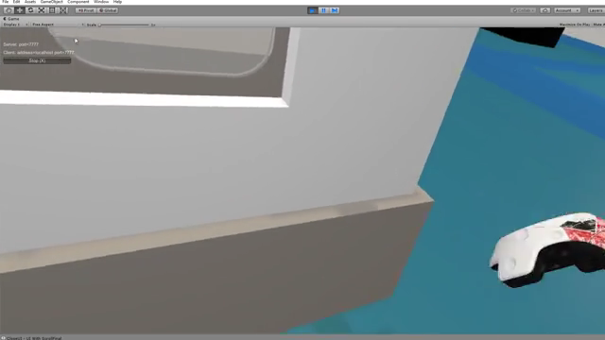
FP1-3: Attraper et déplacer chaque machine en HTC
L’utilisateur sur HTC doit pouvoir attraper une machine et la déplacer.
Bien sûr, la position de la machine sera synchronisée entre toutes les applications
Technique: attention à bien gérer le Player Authority dans la UNET API.

Slide 13
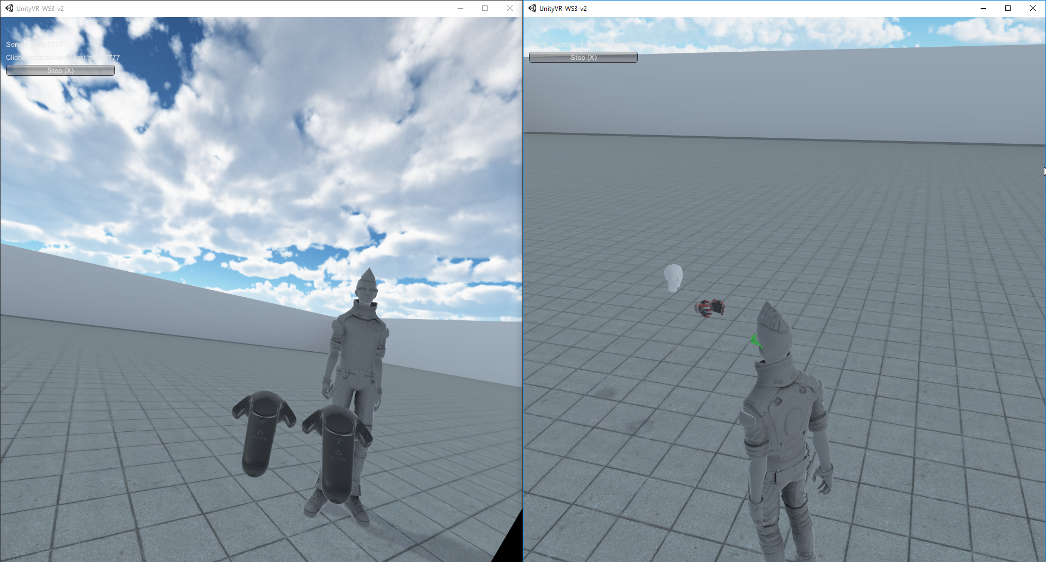
FP1-4 :Déplacement avatar TP (Third Person)
En lançant l’application sans casque HTC de connecté, il doit être possible de déplacer un avatar à la troisième personne dans l’usine afin de bien voir les proportions.
Bien sûr, l’avatar TP est synchronisé avec les autres avatars HTC (ou TP)
L’exemple à droite montre le résultat du WS3-UnityVR. (à gauche) la vue depuis le casque HTC, (à droite) la vue depuis un écran de PC. Chacun des deux avatars peut voir l’autre de manière synchronisée.

Slide 14
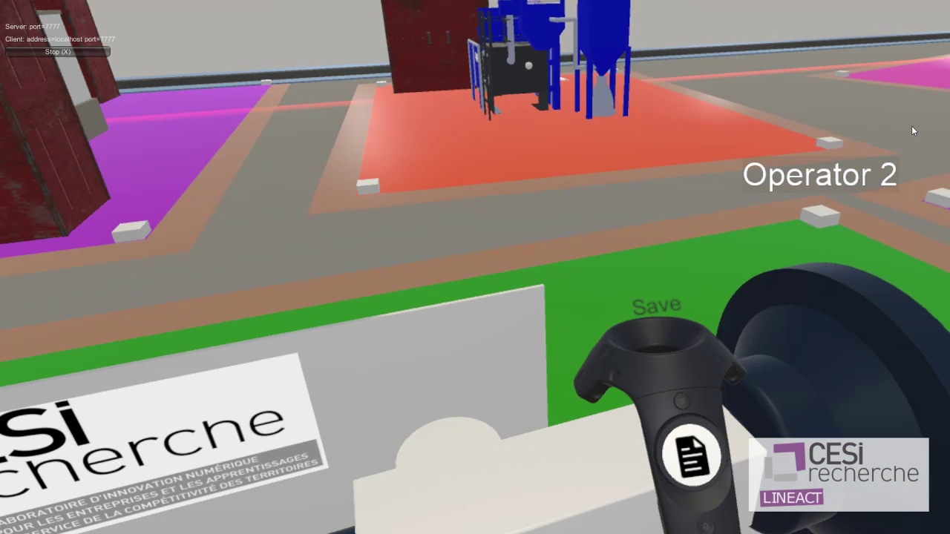
FP1-5: sauvegarder la configuration de l’usine dans un fichier JSON
Depuis le casque HTC Vive, il faut pouvoir sauvegarder la position et l’orientation des machines dans un fichier JSON, afin de pouvoir les restituer dans l’application de RA ou dans une autre session de RV.
Technique: il faut utiliser la technique de sérialisation et de StreamingAssets/ fourni par Unity
Pour le nom du fichier, créer un nom en fonction de la date de sauvegarde StreamingAssets/SavedLayout/Swift YYYY MM DD – HH mm ss.json

Slide 15
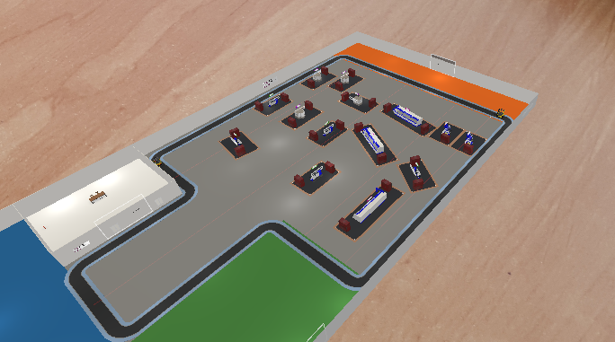
FP1-6: Voir l’état de l’usine en réalité augmentée en chargeant le fichier JSON
Pour cette tâche, il faut faire une application à part. C’est la seule fonctionnalité qui n’est pas à faire en collaboratif.
L’application RA autonome peut charger la configuration de l’usine en JSON et l’afficher sur un marqueur imprimé.
Voir FP 1-5 pour la sauvegarde.
Technique: si les modèles de machines sont trop volumineux pour faire de la RA, il est possible de remplacer chaque machine par des formes simples (pavé de différentes tailles) afin de vérifier le bon fonctionnement de la RA.
L’image montre un exemple de ce que l’on pourrait voir en filmant un marqueur posé sur son bureau.

Slide 16
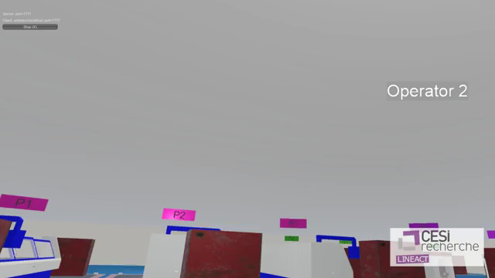
FP2-1: Gestion des outils par une interface
Avec tous les outils qu’il faut développer, il va falloir créer une interface utilisateur VR sur l’HTC. Honnêtement, cette fonctionnalité va être indispensable pour les autres, alors n’hésite pas à la mettre en place de manière réutilisable.
La vidéo montre un exemple, Il faut faire un swipe sur le track pad pour changer d’outil. Mais tu dois pouvoir trouver mieux comme interface.
Technique: pour le principe des outils il faut ajouter/retirer des composants et behaviour à la manette en fonction de l’outil choisi/retiré.

Slide 17
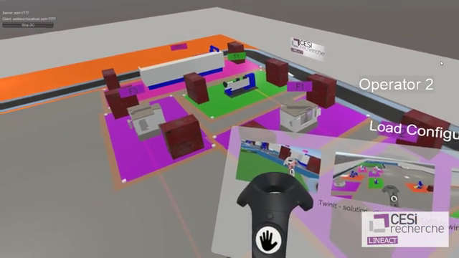
FP2-2: Charger la configuration de l’usine dans l’application en RV
Dans la fonction « FP1-5: sauvegarder la configuration de l’usine dans un fichier JSON », tu pouvais sauvegarder la configuration de l’usine à tout instant.
Maintenant il faut créer l’interface en VR pour l’HTC te permettant de recharger une configuration.
L’interface affiche la liste des configurations sauvegardée
Quand tu cliques dessus, les machines sont toutes repositionnées et cela pour tous les utilisateurs connectés.
Technique: penses bien à gérer le problème des Authority sur la UNET API de Unity.

Slide 18
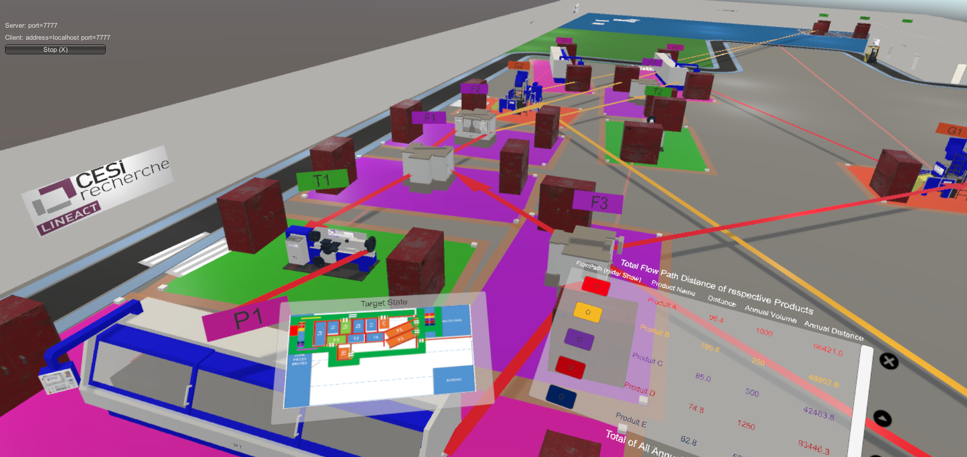
FP2-3: Flux de produits
Il faut indiquer par des flux visible en RV par quelles machines passent chacun des produits de type A,B,C,D,E.
Dans le screenshot sur le côté, tu peux voir des flèches rouge et jaune pour le flux du produit A et celui du produit B.
Le tableau ci-dessous montre par quelles machines chaque produit doit passer et dans quel ordre.
Produits | Gammes | Coef
A | F1,F2,T1,P1,F3,G1 | 1
B | G2,T3,F2,F4,P2 | 5
C | F3,T2,G1,F4,G2 | 3
D | F1,T1,F3,F2,G2 | 2
E | F3,G1,F4,P3 | 3

Slide 19
FP2-3: Flux de produits
Il faut indiquer par des flux visible en RV par quelles machines passent chacun des produits de type A,B,C,D,E (voir tableau ci-dessous).
Dans le screenshot sur le côté, tu peux voir des flèches rouge et jaune pour le flux du produit A et celui du produit B.
Le tableau ci-dessous montre par quelles machines chaque produit doit passer et dans quel ordre.
L’idée est de créer le concept de FlowPoint et de FlowPath (voir ci-contre)
G1
P1
F1
T1
G2
P2
T2
F2
T3
Flow point
Flow path of product of type 1
Flow path of product of type 2
Produits | Gammes | Coef
A | F1,F2,T1,P1,F3,G1 | 1
B | G2,T3,F2,F4,P2 | 5
C | F3,T2,G1,F4,G2 | 3
D | F1,T1,F3,F2,G2 | 2
E | F3,G1,F4,P3 | 3

Slide 20
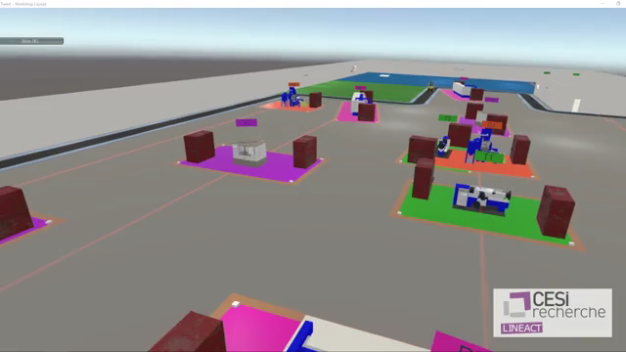
FP2-4: Interface flux de produits
Le concept de flux de produit étant mis en place (FP2-3), il faut maintenant produire une interface permettant d’activer ou désactiver l’affichage de ces flux.
La vidéo ci-contre montre un exemple d’interface à mettre en place.

Slide 21
FP2-5: RA collaborative
Cette fonctionnalité représente la plus complexe à mettre en place selon moi.
L’objectif est de pouvoir voir en RA ce que sont en train de faire les utilisateurs en RV et voir aussi l’avatar Third Person se déplacer.
En fait, il faut faire comme pour l’avatar Third Person et l’avatar HTC, mais avec un avatar RA.

Slide 22
FP2-6: gestion de l’alimentation des machines
Les traits bleus en pointillés sur le schéma représentent l’alimentation électrique.
Le but est de mettre en place une fonctionnalité qui indique si les machines sont alimentées (càd que chacune d’elle est posée sur une des lignes).

Slide 23
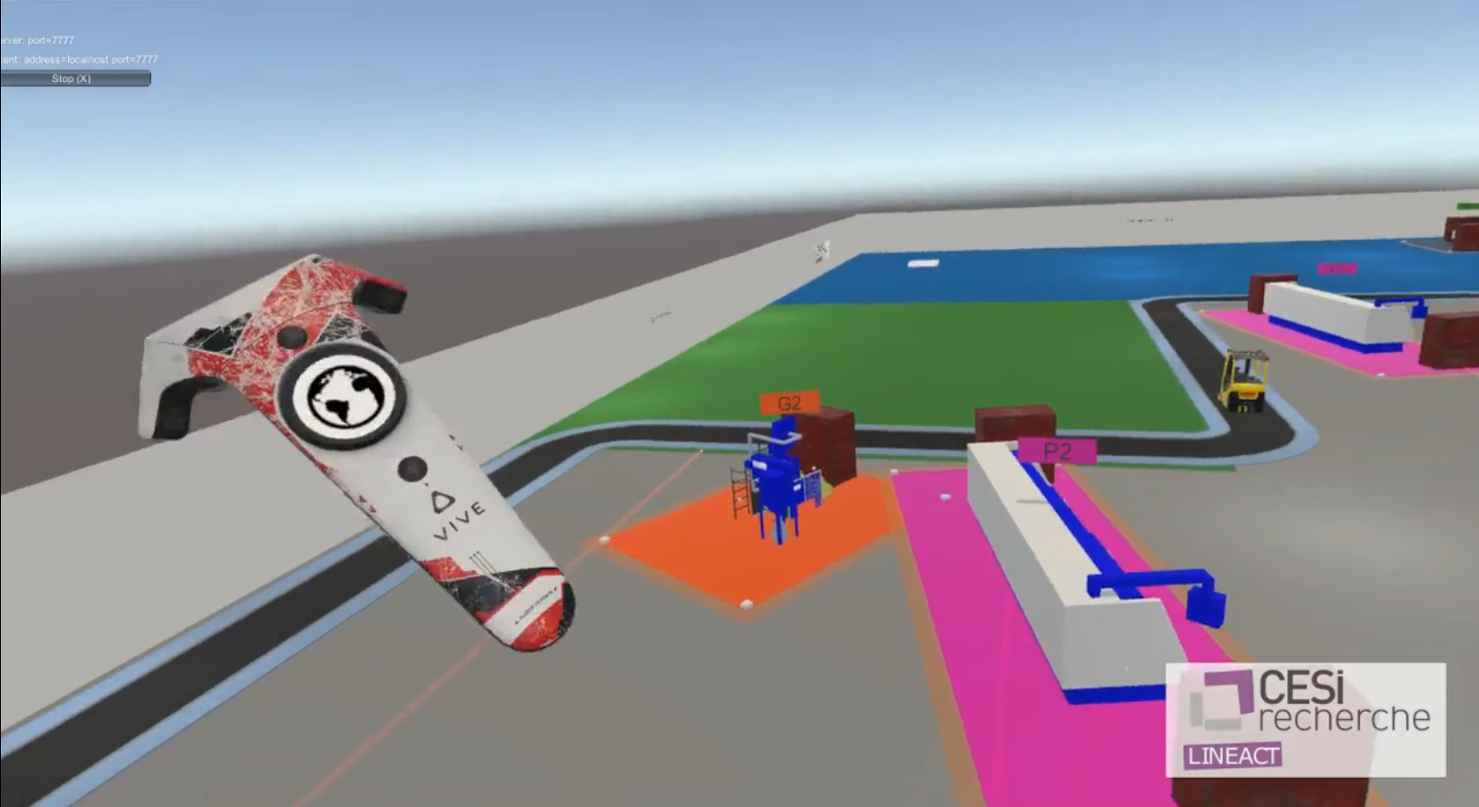
FP3-1: Top view HTC + déplacement Top View HTC
En avatar HTC:
Il faut pouvoir se téléporter depuis un point haut afin d’avoir une vision d’ensemble de l’usine, en appuyant sur un bouton du contrôleur.
Ensuite il faut pouvoir se déplacer depuis ce point haut via des téléportations.
Et il faut pouvoir en redescendre.

Slide 24
FP3-2: Top view avatar TP + Move from top view avatar TP
En avatar Third Person:
Il faut pouvoir se téléporter avec son avatar TP depuis un point haut, en appuyant sur une touche de son clavier.
Puis il faut pouvoir se déplacer, puis redescendre avec la même touche.

Slide 25
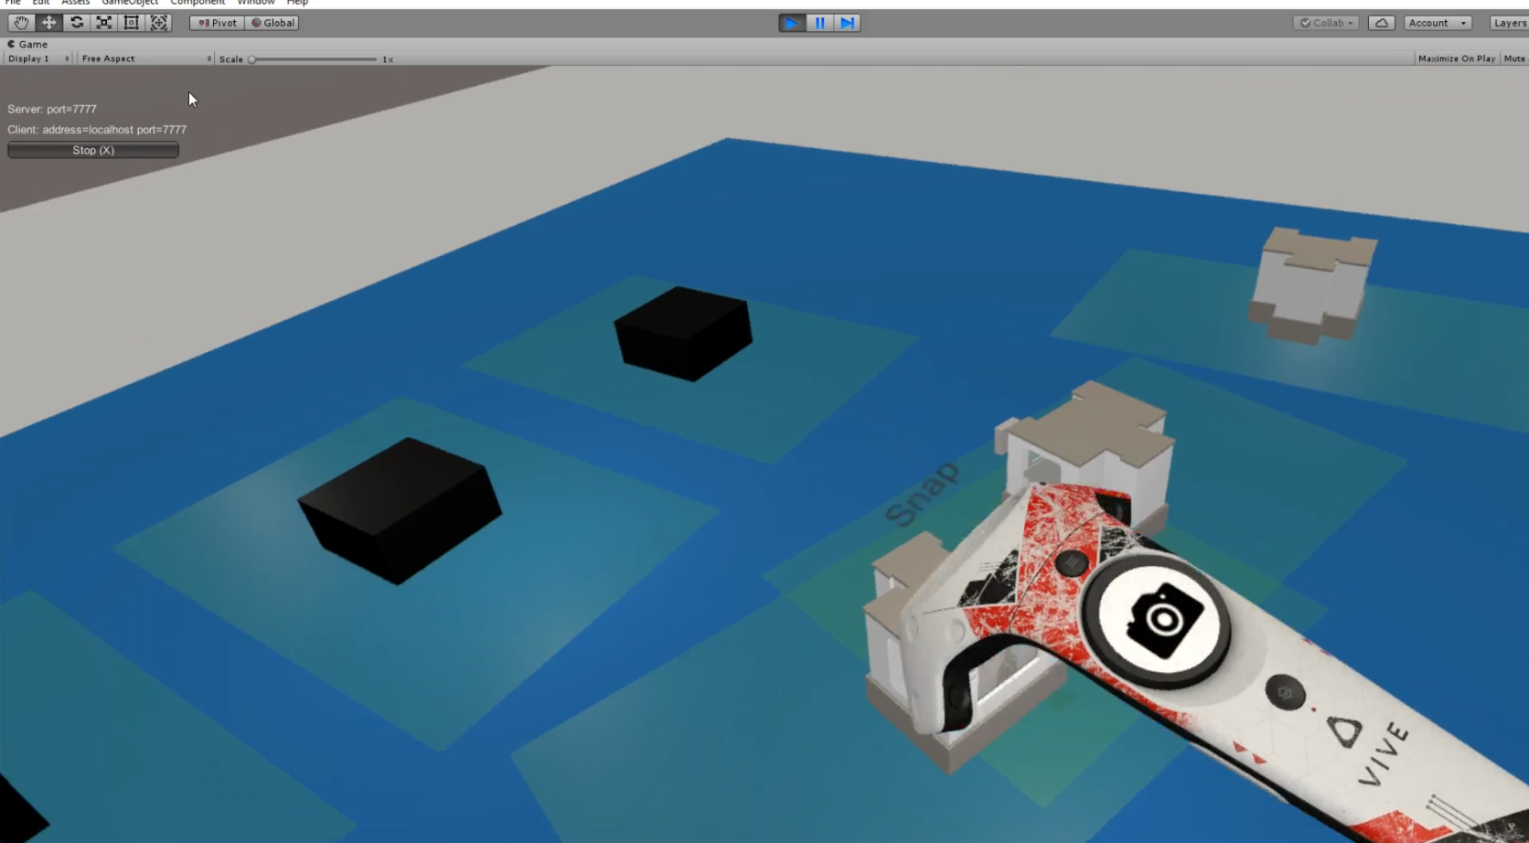
FP3-3: Prendre des screenshots en HTC
Pendant l’agencement de ton usine, il faut pouvoir prendre des screenshots de ce que l’utilisateur HTC vois dans sa scène. Ces fichiers doivent être sauvegardés dans les
StreamingAssets/Screenshots/Screen-YYYY-MM-DD-hh-mm-ss
YYYY- MM-DD: année – mois - jour
Hh-mm-ss: heure-minutes-secondes

Slide 26
FP3-4: Radar des positions de UserOther (en HTC)
Vu qu’il y a plusieurs avatar dans la scène virtuelle, il devient intéressant d’avoir un radar permettant de savoir où se trouvent les autres avatars pour pouvoir collaborer
Le cercle noir représente le radar à 10 mètres à la ronde.
Le point blanc représente mon avatar=UserMe
Les triangles verts représentent les autres. La pointe du triangle indique dans quele direction est tournée l’avatar UserOther.
Si le UserOther est trop loin, le triangle passe en orange et se positionne à l’extrémité du cercle.

Slide 27
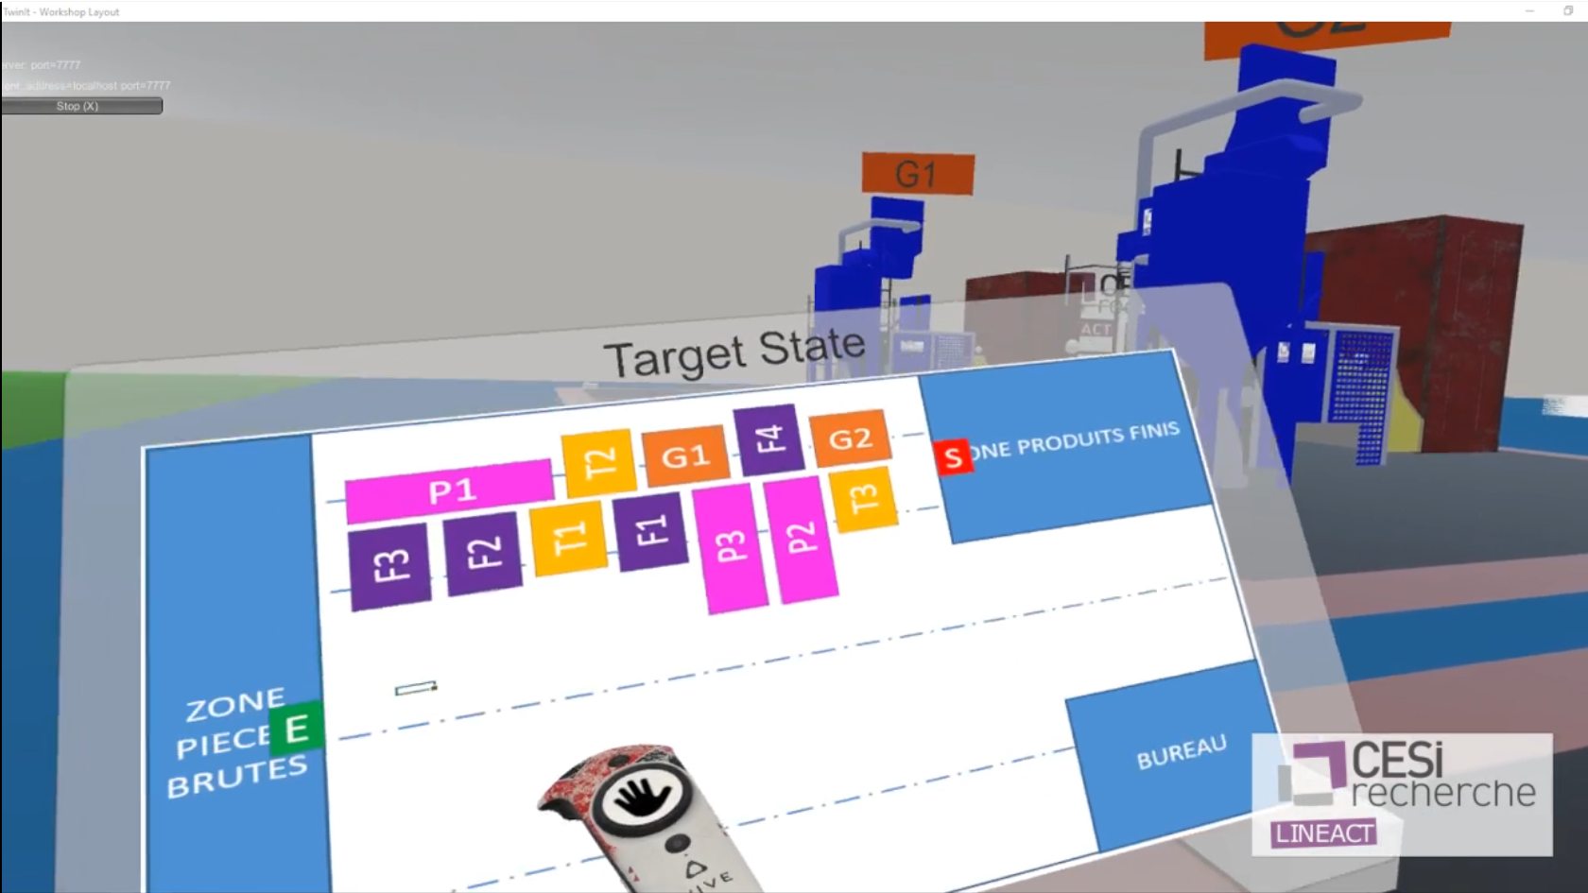
FP3-5: charger l’image de la configuration souhaitée (en HTC)
Afin que l’utilisateur HTC n’ait pas besoin de retirer son casque pour voir ce qu’il veut mettre en place en VR, nous devons intégrer une image qui s’affichera pour afficher un plan de la mise en page.
Bien sûr, cela doit être dynamique, donc l’image sera à charger depuis les StreamingAssets/
Et dans l’idéal, il faudra que le chemin de l’image à charger soit configurable depuis un fichier JSON à désérialiser.

Slide 28
Évaluation du projet
Fonctionnalités priorité 1
FP1-1: Collaboratif.
FP1-2:Téléportation en HTC.
FP1-3: Attraper et déplacer chaque machine en HTC.
FP1-4 :Déplacement avatar TP (Third Person)
FP1-5: sauvegarder la configuration de l’usine dans un fichier JSON
FP1-6: Voir l’état de l’usine en réalité augmentée en chargeant le fichier JSON.
Fonctionnalités priorité 2
FP2-1: Gestion des outils par une interface
FP2-2: Charger la configuration de l’usine dans l’application en RV
FP2-3: Flux de produits
FP2-4: Interface flux de produits
FP2-5: RA collaborative.
FP2-6: gestion de l’alimentation des machines.
Fonctionnalités priorité 3
FP3-1: Top view HTC + déplacement Top View HTC
FP3-2: Top view avatar TP + Move from top view avatar TP
FP3-3: Prendre des screenshots en HTC
FP3-4: Radar des positions de UserOther (en HTC)
FP3-5: charger l’image de la configuration souhaitée (en HTC)
A si:
P1 complète + 2 P2 + 1 P3
P1 complète + 1 P2 + 3 P3
P1 complète + FP2-5
B si:
P1 complète
P1: 5 /6 + 1 fonctionnalité partiellement achevée + 1 P2 + 1P3
C si:
P1: 4 /6 + 2 P2 + 1 P3
P1: 4 /6 + 1 P2 + 3 P3
D si
P1: 3 /6 ou moins

Slide 29
C’est parti
Pour changer d’image :
Supprimer l’image en place
Cliquer sur l’icone au milieu du bloc
Sélectionner l’image souhaitée dans votre ordinateur
Faire un clic droit sur l’image, puis choisir « Arrière-plan »
Merci

Slide 30
Option RA/RV – planning et présentation du projet
Vincent Havard, enseignant chercheur
vhavard@cesi.fr
Module construit dans le cadre du projet DEFI&Co

